Slide 1

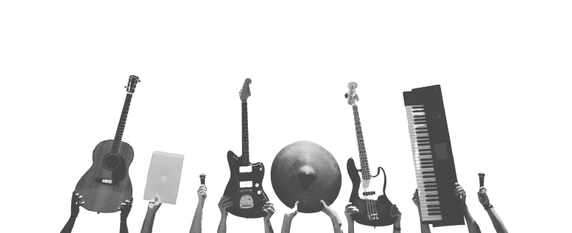
ForteSound
- 01202110
Nicholas Forte Gonçalves

Slide 2
Proposta da plataforma:
Conhecimento musical
Compartilhar desafios

